Slide 1
Urheberrecht und freie Lizenzen – Nutzung von Materialien aus dem Internet
Jule Murmann für TH Köln
Notes:
Durchführungshinweise für Lehrende:
Vorbereitung:
Kopieren des Lehrvortrags als Handout (2 oder 3 Folien pro Seite)
Beamer für Präsentation vorbereiten
Wichtig: Notizfelder beachten! Dort Skripte zu den einzelnen Folien.
Folie 8 enthält Linksammlungen zu Seiten mit freien Inhalten.
Vorne am Beamer ein paar dieser Plattformen gemeinsam anschauen und die Teilnehmenden bitten, Schlagworte zu nennen, nach denen dann gemeinsam gesucht wird.
Vor Durchführung prüfen, ob Links noch funktionieren.
Quellenangaben gesammelt am Ende der Präsentation.
Skript:
Heute behandeln wir das Thema Urheberrecht und freie Lizenzen.
Das klingt erstmal trocken; wir werden uns aber nicht so sehr im Detail mit den rechtlichen Regelungen auseinandersetzen.
Und es wird schnell ganz anwendungsbezogen.
Viele wichtige Hinweise darauf, wo Sie im Internet Material finden, dass Sie nutzen dürfen (z.B. zur Erstellung eines Lernmediums, aber auch für viele verschiedene Anwendungen in einer Bürotätigkeit)

Slide 2
Stellen Sie sich vor, …
Sie verwenden Grafiken aus Online-Quellen für den Social-Media-Kanal Ihres Unternehmens,
Sie erstellen eine Firmenbroschüre mit Bildern oder Zeichnungen aus dem Internet,
Sie zeigen beim Firmenjubiläum einen fremden Kurzfilm/ein fremdes Video, das Sie aus dem Internet geladen haben,
Sie übernehmen einen bekannten Song in das Firmenvideo,
Sie bereiten eine Rede für die Chefin bei der IHK-Feier vor, indem Sie den kompletten Text aus dem Internet laden,
Sie übernehmen Tabellen von einer anderen Webseite 1:1 auf die eigene Webseite,
Sie nutzen ein Bild aus dem Internet für die Weihnachtskarte Ihres Unternehmens.
Symbolbild: Online-Recherche (Quelle 1)
Notes:
Hier finden Sie Beispiele dafür, wann Urheberrecht im Büroalltag relevant und wichtig werden kann.

Slide 3
Dürfen Sie das?
Symbolbild: Frage (Quelle 2)
Notes:
Dürfen Sie das?
→ Darum soll es heute gehen.
Wir werden uns dabei nicht im Detail mit der rechtlichen Situation auseinandersetzen, denn diese ist kleinteilig und komplex.
Es geht eher darum, grundsätzlich zu verstehen, was Sie dürfen und nicht dürfen;
und vor allem: Wo und wie Sie Materialien finden, die Sie für all diese Zwecke oben nutzen können.

Slide 4
Urheberrecht: Definition
Das Urheberrecht befasst sich „mit der juristischen Beziehung zwischen dem Urheber und seinem Werk. Ziel dieses Rechtsgebietes ist es, die Rechte an der eigenen Schöpfung zu schützen und eine angemessene finanzielle Vergütung zu ermöglichen.“ (Quelle 4)
Symbolbild: Schutz von Ideen (Quelle 3)

Slide 5
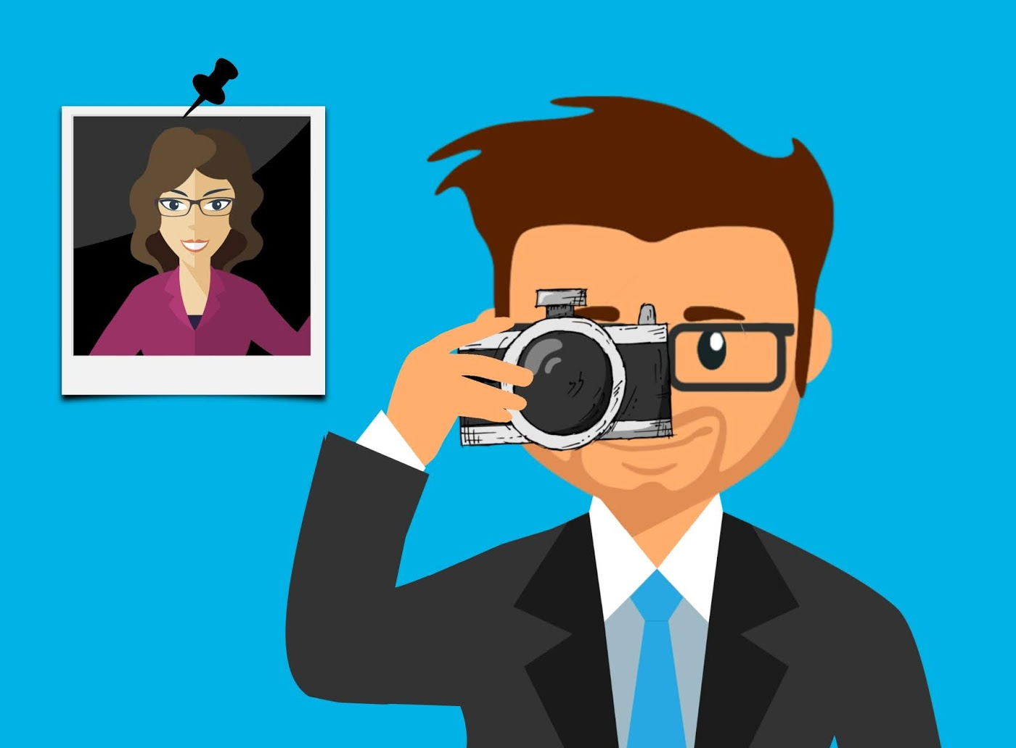
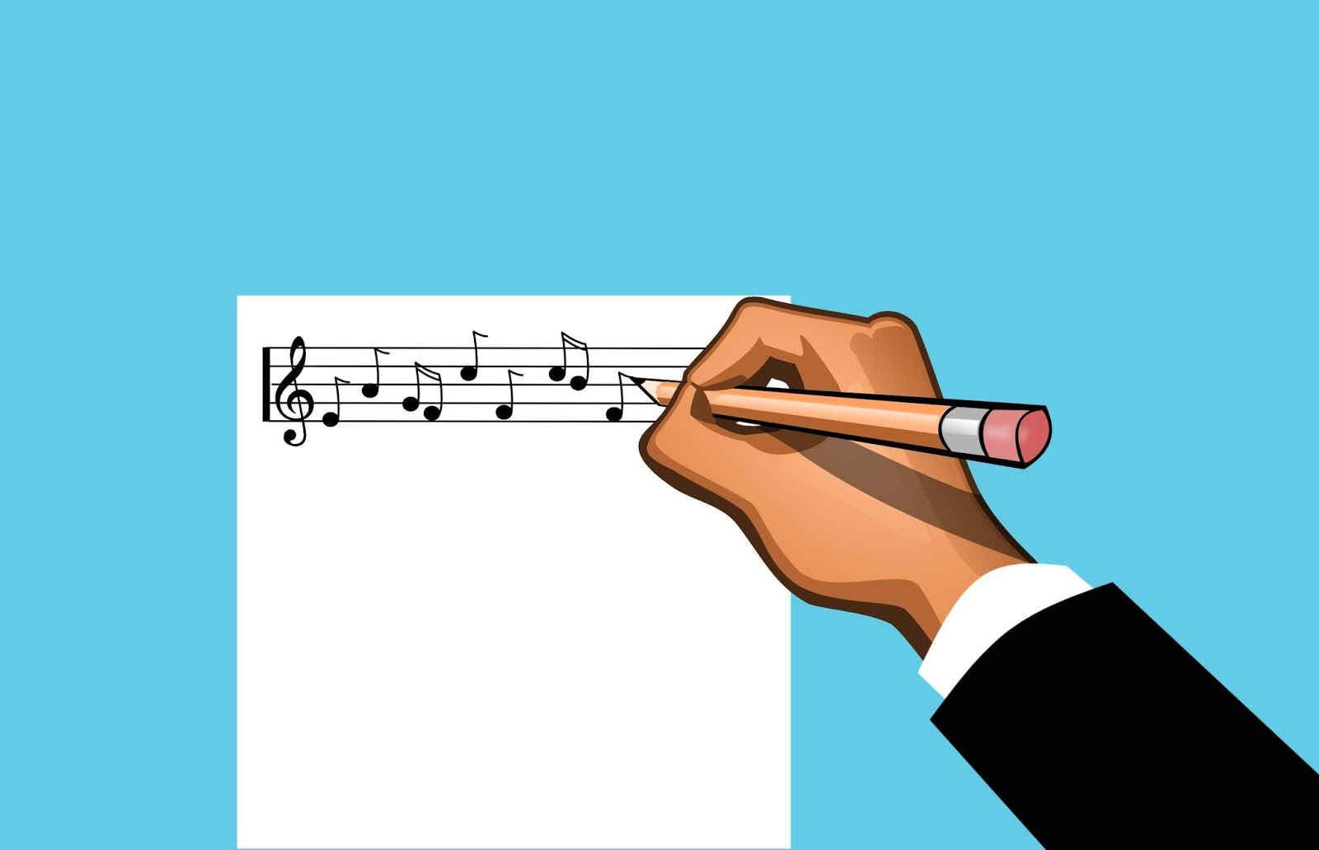
Urheberrecht: Grundlagen (Quelle 4)
Urheber:in = Schöpfer:in eines Werks, Inhaber:in des Urheberrechts. Urheber:innen entscheiden über die Verwertung ihres Werkes.
Urheberrecht entsteht automatisch, muss nicht angemeldet werden, muss nicht ausgewiesen sein.
Urheberrechtlich geschützte Werke können sein: Texte, Bilder, Musikstücke, Videos/Filme, Sendungen, Spiele, Rezepte, Programme etc.
Voraussetzung: Werk ist durch menschliches Schaffen entstanden, durch die menschliche Sinne wahrnehmbar, ist neu/eine kreative Leistung, Ausdruck der Persönlichkeit.
Symbolbilder: Bereiche des Urheberrechts (Quellen 5-10)
Notes:
Urheber:innen sind diejenigen, die ein Werk erstellt haben. Sie sind damit Inhaber:innen des Urheberrechts an ihrem Werk und entscheiden über dessen Verwendung.
Das Urheberrecht entsteht automatisch. Es muss nicht angemeldet werden (anders als z. B. bei eingetragenen Marken; diese müssen angemeldet werden).
Das Urheberrecht muss auch nicht ausgewiesen sein. Das heißt, auch wenn ein Bild nicht als geschützt markiert ist, ist es dennoch geschützt. Nicht markierte Bilder stehen also nicht automatisch zur freien Verfügung.
Urheberrechtliche geschützte Werke können ganz unterschiedliche Formen haben. Darunter können z. B. fallen:
Texte
Bilder
Musikstücke
Videos
Sendungen
Spiele
Rezepte
Programme
Aber auch Tanz- oder Theateraufführungen
Usw.
„Unter das Urheberrecht kann nur ein Werk fallen, das eine persönliche geistige Schöpfung ist. Dabei muss das Werk etwas Neues sein, was sich von dem bereits Vorhandenen abhebt und eine kreative Leistung erkennen lässt. Damit eine persönliche geistige Schöpfung als Werk urheberrechtlich geschützt gilt, müssen vier Voraussetzungen erfüllt werden:
Das Werk muss das Ergebnis menschlichen Schaffens sein.
Das Werk muss durch die menschlichen Sinne wahrnehmbar sein. Dabei ist es nicht notwendig, eine dauerhafte Form zu wählen.
Das Werk muss eine kreative Leistung darstellen.
Das Werk muss durch den Urheber und seine Persönlichkeit geprägt sein.“ (https://www.urheberrecht.de/#Ugooglrheberrecht-–-kurz-und-kompakt, Abruf 12.7.21)
Quelle:
https://www.urheberrecht.de/#Ugooglrheberrecht-–-kurz-und-kompakt
Fazit:
Es ist oft sehr schwer einzuschätzen, ob ein Material (Bild, Video, Musikstück etc.) urheberrechtlich geschützt ist.
Man sollte also, um sicher zu gehen, immer grundsätzlich davon ausgehen, dass es nicht ohne Zustimmung des Urhebers genutzt werden kann.

Slide 6
Merksatz
Für Nutzung außerhalb des privaten Bereichs dürfen urheberrechtlich geschützte Materialien ohne Zustimmung des/der Urheber:in nicht verwendet werden.
Quelle 11
Notes:
Grundsätzlich kann man sich also merken:
Für die Nutzung außerhalb des privaten Bereichs dürfen urheberrechtlich geschützte Materialien ohne Zustimmung des/der Urheber:in nicht verwendet werden.
Achtung (Relevanz für Bürotätigkeit):
Dies gilt auch für rein interne betriebliche Nutzung, z. B. bei Präsentationen: „Privat vs. Öffentlich: Das Kopieren und Speichern von Bildern zu privaten Zwecken ist grundsätzlich erlaubt und wird durch allgemeine Kopierabgaben der VG Bild Kunst an die Urheber abgedeckt. Wenn allerdings diese Privatkopien wieder den Weg in eine Powerpoint-Präsentation finden und einem Publikum präsentiert werden (und ist dieses noch so klein), müssen Sie sich als Referent der Präsentation daher um das Einholen der Nutzungsrechte kümmern.“ (https://rights-managed.de/bilder-praesentation-vortrag/, Zugriff am 12.7.21)

Slide 7
Inhalte unter freien Lizenzen
Inhalte unter freien Lizenzen kann man kostenfrei legal nutzen.
Sie sind auch urheberrechtlich geschützt, aber von den Urheber:innen mit freien Lizenzen versehen.
Freie Lizenzen: Urheber:innen geben ihre Werke zur Nutzung frei.
Wo und wie findet man Inhalte unter freien Lizenzen?
Plattformen, die eigene freie Lizenzen haben.
Suchmaschinen-Filter (meist Creative Commons-Lizenzen).
Notes:
Merksatz auf vorheriger Folie betont: „ohne Zustimmung des/der Urhebers/Urheberin“
→ Wenn man als Urheber/in seine Zustimmung geben möchte, und dies nicht in jedem Einzelfall sondern allgemeingültig tun will, kann man dies über sog. freie Lizenzen tun.
Durch die Veröffentlichung unter freien Lizenzen entstehen frei nutzbare Inhalte/Materialien.
Freie Inhalte kann man kostenfrei nutzen.
Sie sind auch urheberrechtlich geschützt, aber die Urheber:innen haben die Inhalt mit freien Lizenzen versehen oder auf Plattformen unter freien Lizenzen veröffentlicht.
Freie Lizenzen bedeuten also, dass die Urheber:innen ihre Werke zur Nutzung freigeben haben. Damit können Urheber von Werken (also z. B. Fotografen von Bildern) auf einfache Weise anderen Menschen Nutzungsrechte ihres Werkes einräumen.
Man muss Quellen kennen, wo man freie Inhalte finden kann.
Es gibt spezielle Plattformen, auf denen freie Inhalte angeboten werden.
Und es gibt auch die Möglichkeit, Filtereinstellungen in Suchmaschinen zu nutzen.
Auf beides gehen wir jetzt noch näher ein.

Slide 8
Plattformen mit Inhalten unter freien Lizenzen (Beispiele)
Bilder/Grafiken:
https://pixabay.com/de/ (Link zur Lizenz als Bsp.)
https://openclipart.org/
https://de.freepik.com/
https://blush.design/de/collections
https://www.flaticon.com/
https://www.pixelio.de/
https://unsplash.com/
Audio
https://www.audiyou.de
http://dig.ccmixter.org/
Bilder/Grafiken, Audio, Video:
https://commons.wikimedia.org/wiki/Hauptseite?uselang=de
Symbolbild: Online-Recherche (Quelle 1)
Notes:
Vorschlag zur Durchführung/Lehrhinweis: vorne am Beamer ein paar dieser Plattformen gemeinsam anschauen und die Teilnehmenden bitten, Schlagworte zu nennen, nach denen dann gemeinsam gesucht wird.
Es gibt Plattformen, auf denen freie Inhalte angeboten werden.
Hier sind einige Beispiele aufgeführt:
Für Bilder/Grafiken/Piktogramme: Pixabay, Open Clip Art, Freepik, Blush, Flaticon, Pixelio, Unsplash
Für Audio: Audiyou, CC-Mixter
Für alle Formen von Dateien: Wikimedia Commons
Bei einigen Plattformen ist eine – kostenlose – Registrierung notwendig, die meisten ermöglichen aber den Download von Materialien auch ohne Registrierung.
Viele dieser Plattformen verfügen über eigene Lizenzen, also z. B. die “Pixabay-Lizenz“, die „Freepik-Lizenz“, die „Flaticon-Lizenz“.
Aus diesen Lizenzen geht hervor, für welche Zwecke die Materialien verwendet werden dürfen.
Meistens ist dies: Wiederverwendung und Bearbeitung, oft auch für kommerzielle Zwecke. Manchmal wird verlangt, dass Urheber:in und Quelle genannt werden.
Hier muss man also immer im Detail schauen. Informationen dazu finden sich meisten im Impressum unter „Lizenz“, „Nutzungsbedingungen“ o. Ä.
Die meisten Plattformen bemühen sich, ihre Nutzungsbedingungen möglichst einfach darzustellen:
Beispiel Pixabay-Lizenz: ´https://pixabay.com/de/service/license/ → gemeinsam mit den Teilnehmenden am Beamer anschauen. (Link oben in Klammern)
Es sind auch nicht alle Materialien auf allen Plattformen frei nutzbar. Ob die jeweilige hauseigene Lizenz gilt, ist jeweils angegeben.
Wikimedia Commons ist eine freie Sammlung an Bildern/Grafiken, Audio- und Videodateien. Dort dürfen nur freie Inhalte hochgeladen werden. Angabe von Lizenz und Urheber:in sind z. T. erforderlich.
Übrigens stehen auch alle Texte bei Wikipedia unter einer freien Lizenz.

Slide 9
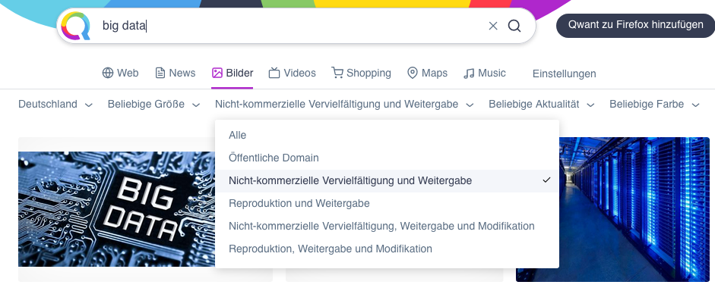
Suchmaschinen-Filter: Bildersuche
Google, Bing, Qwant, Ecosia: Filter bei Bildersuche
Screenshot: Qwant/Filter Bildersuche (Quelle 12)
Notes:
Außerdem bieten einige Suchmaschinen über ihre erweiterte Suche die Möglichkeit, gezielt nach Bildern zu suchen, die zur nicht-kommerziellen Wiederverwendung und Veränderung gekennzeichnet sind.
Wenn Sie diesen Filter aktivieren, können Sie die gefundenen Bilder verwenden.
Screenshot: Qwant. https://www.qwant.com/?q=big%20data&t=images&license=share

Slide 10
Suchmaschinen-Filter: YouTube (Videos)
Screenshot: YouTube/Filter Creative Commons (Quelle 13)
Notes:
Auch YouTube bietet die Möglichkeit, nach Videos zu suchen, die mit freien Lizenzen versehen sind.
Hier muss man den Suchfilter „Creative Commons“ auswählen.
Bei Google heißt dieser Filter genauso: Creative Commons
Creative Commons ist die bekannteste und am weitesten verbreitete Form von freien Lizenzen.

Slide 11
Creative-Commons-Lizenzen
Auch bezeichnet als CC-Lizenzen
Rechtssicher (international und in Deutschland)
Bekannteste und am weitesten verbreitete Form freier Lizenzen
Ermöglichen es Urheber:innen, ihre Werke zur Nutzung zur Verfügung zu stellen
Offenste Lizenz: CC-0 ( = Public Domain / Gemeinfreiheit) → alles ist erlaubt
Quellen 14, 15
Notes:
Was sind Creative Commons Lizenzen?
Werden kurz als CC-Lizenzen bezeichnet
Rechtssichere Lizenzen, international und in Deutschland
CC-Lizenzen sind die bekanntesten und am weitesten verbreiteten freien Lizenzen
Wenn Urheber:innen ihre Werke bewusst freigeben möchten, damit andere diese weiter verwenden können, können sie dafür CC-Lizenzen nutzen
Die offenste Lizenz ist die CC-Null-Lizenz. Werke, die damit gekennzeichnet sind, dürfen kostenfrei für alle (auch kommerzielle) Zwecke genutzt und verändert werden, ohne Angabe des Urhebers oder der Quelle.
Public Domain sind übrigens auch alle Werke, deren Urheber mindestens 70 Jahre tot sind, z. B. die „Mona Lisa“. Dazu jetzt ein kleiner Exkurs.

Slide 12
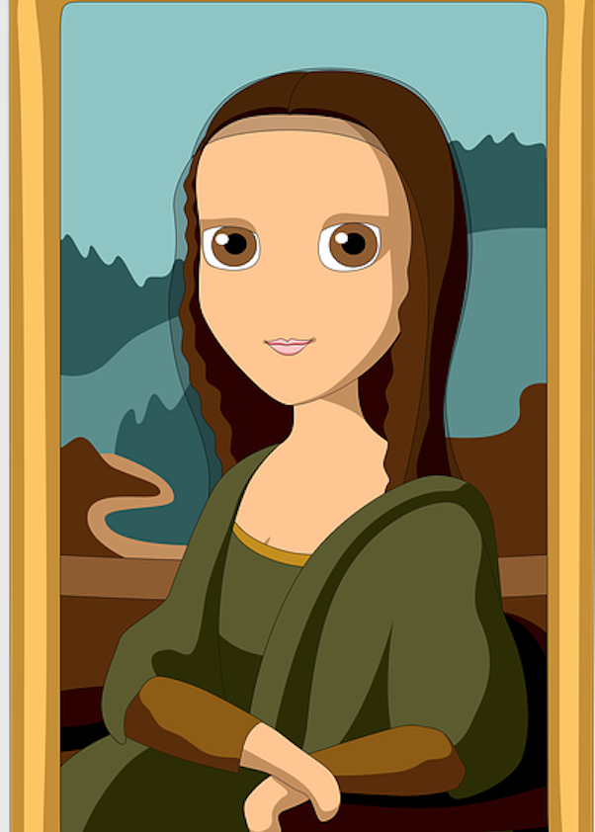
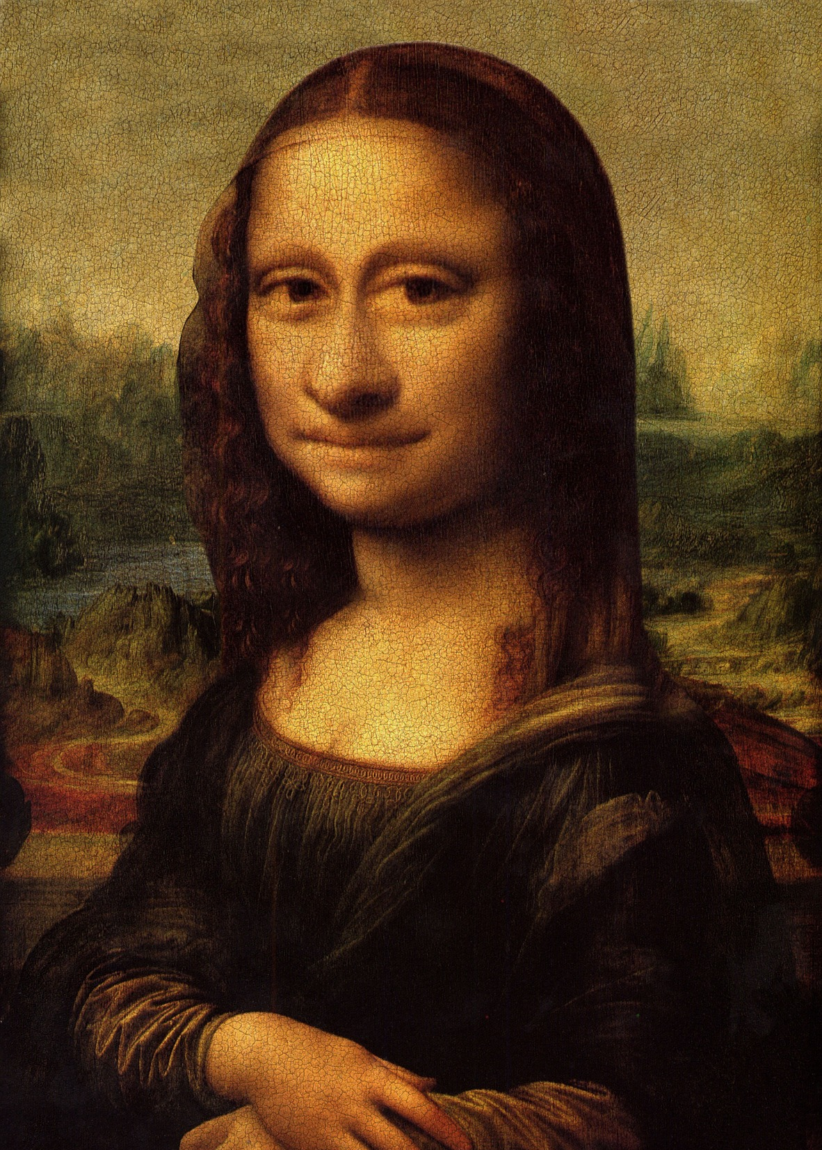
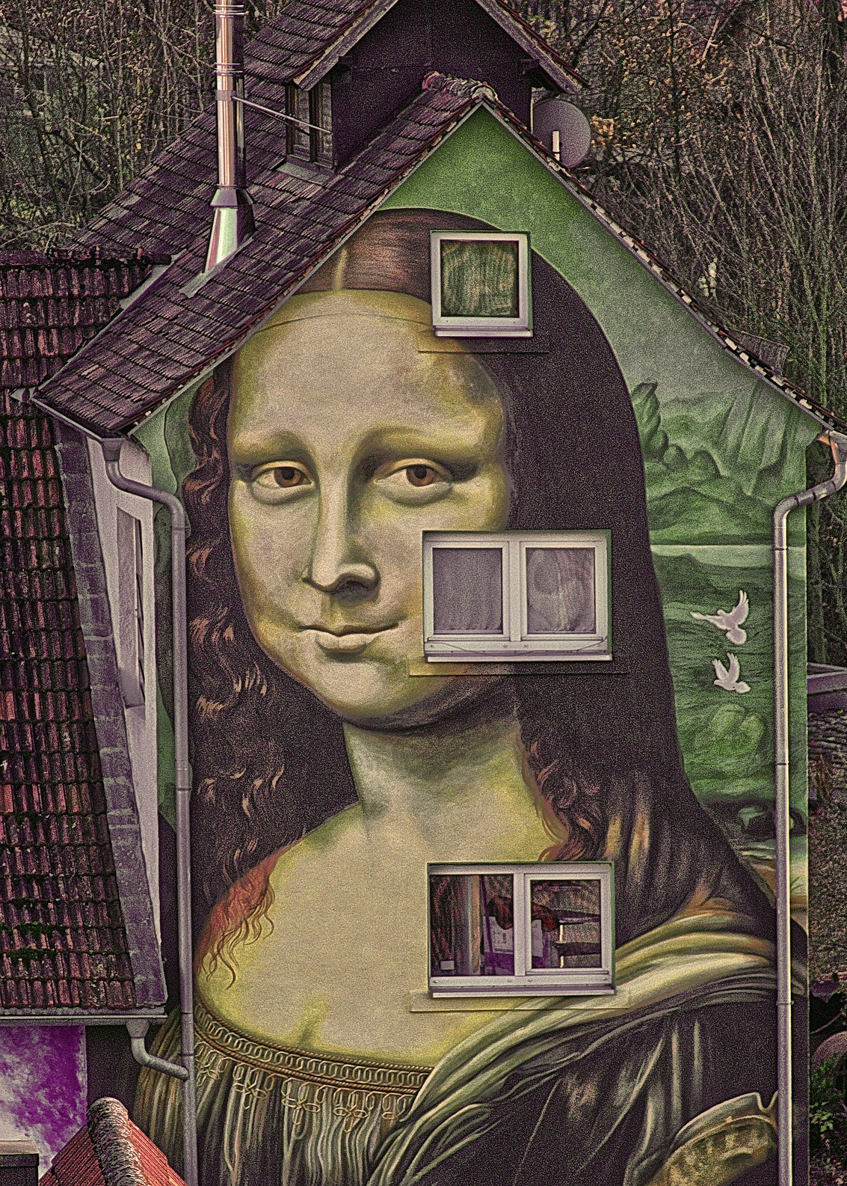
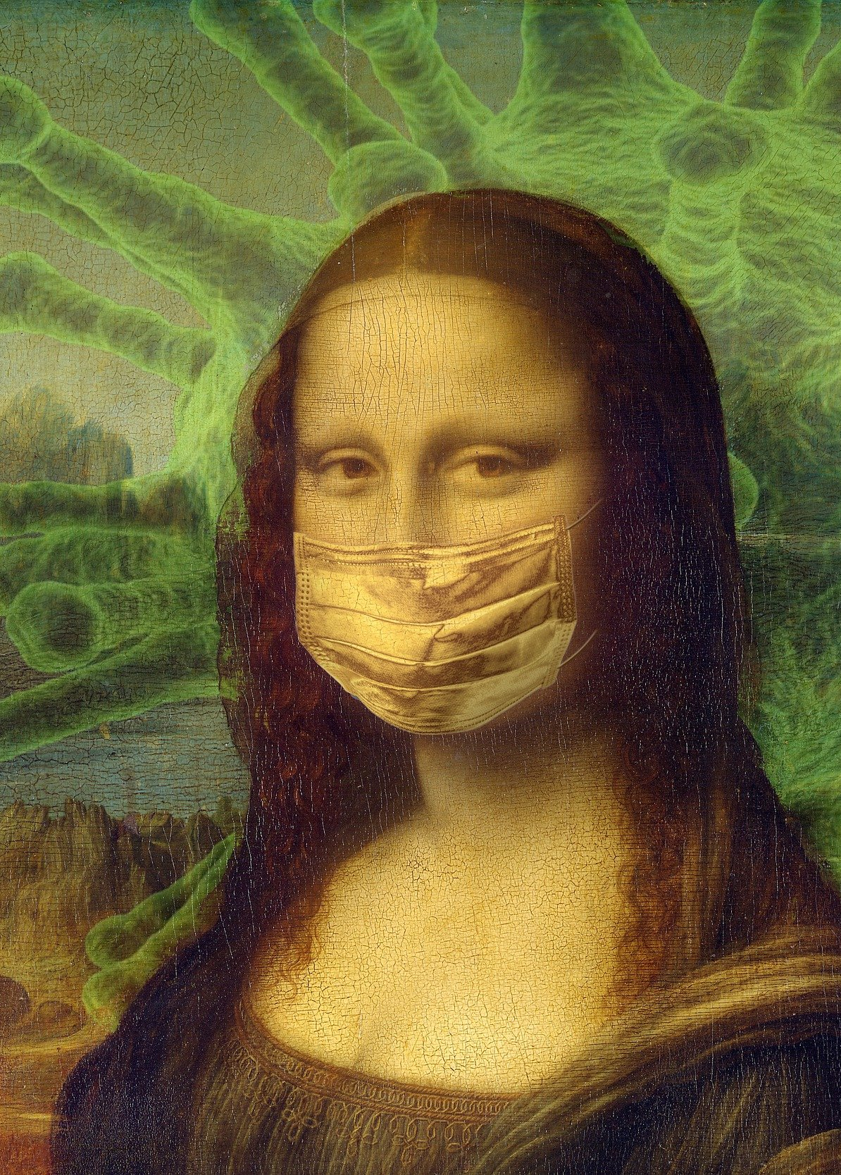
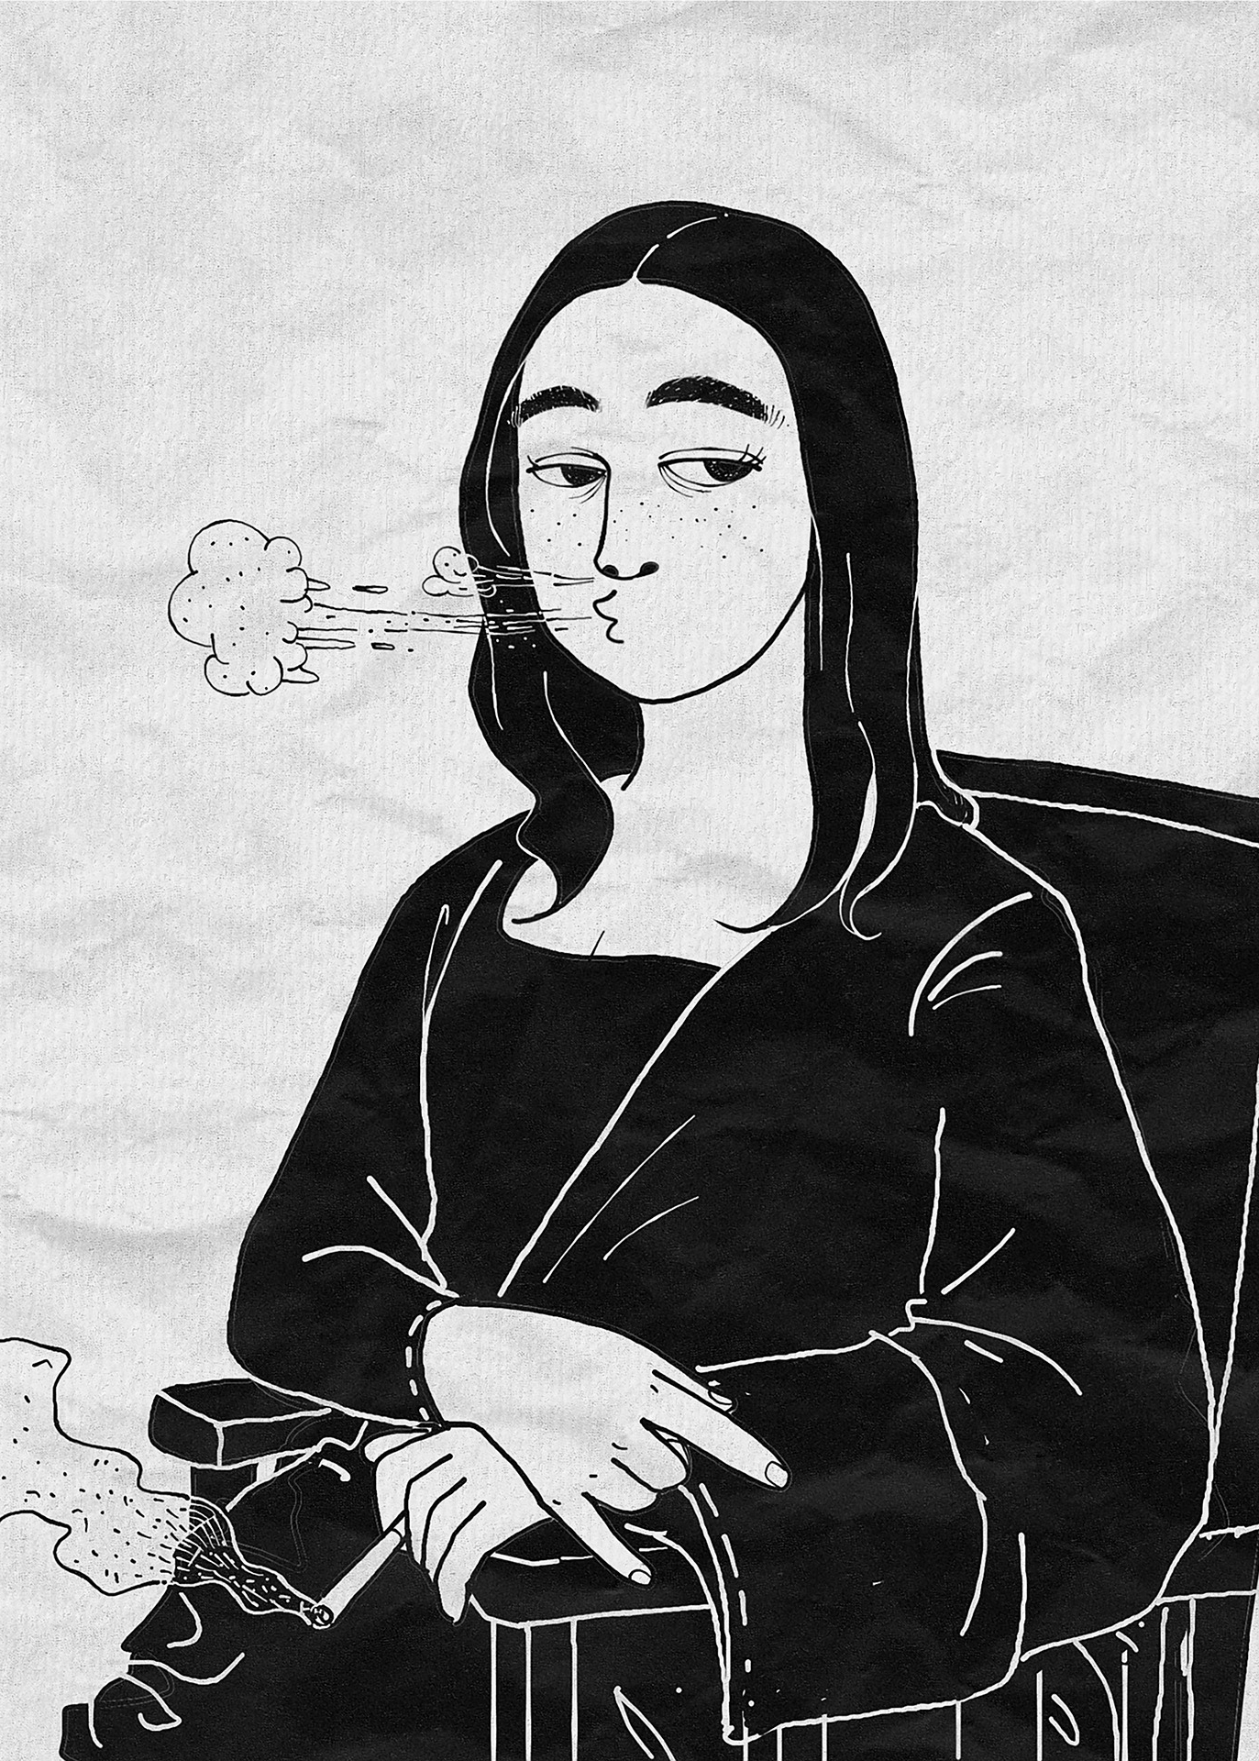
Exkurs: Public Domain / gemeinfreie Inhalte
Popkulturelle Interpretationen der Mona Lisa von Leonardo da Vinci (1503-1506) (Quellen 16-20)
Notes:
Public Domain sind alle Werke, deren Urheber mindestens 70 Jahre tot sind, z. B. die „Mona Lisa“. Der deutsche Begriff für Public Domain ist Gemeinfreiheit.
Auf diese Inhalte besteht kein Urheberrecht mehr.
Dies ermöglicht die freie Bearbeitung dieser Werke.
Wir alle kennen solche Bearbeitungen wie z. B. die der „Mona Lisa“.
Diese Bearbeitungen sind also rechtlich nur deswegen zulässig, weil die Mona Lisa Public Domain ist.

Slide 13
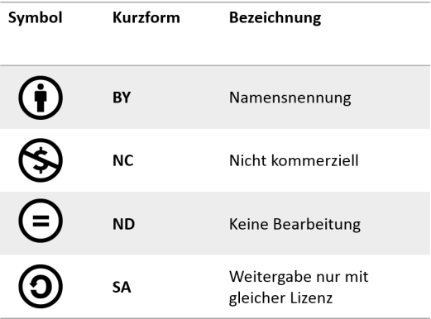
Creative Commons Lizenzen
Die Creative Commons Symbole im Überblick (Quellen 14; 21; 22)
Notes:
Daneben bieten die CC-Lizenzen noch eine Reihe weiterer möglicher Lizensierungen.
Es gibt also nicht DIE EINE CC-Lizenz, sondern verschiedene Ausprägungen, die durch Symbole oder Abkürzungen wiedergegeben werden können.
Daran können andere erkennen, was sie beachten müssen, wenn sie das Werk für ihre Zwecke verwenden:
BY: Der Name des ursprünglichen Urhebers muss genannt werden
ND: Keine Bearbeitung: Das Werk darf nur unverändert verwendet/gezeigt werden.
SA: Weitergabe unter gleichen Bedingungen, also unter derselben Lizenz
NC: Nicht kommerziell: Nur zur nicht-kommerziellen Nutzung freigegeben.

Slide 14
Übersicht der Creative Commons Lizenzen
Gemeinfrei, Nutzung ohne Angabe der Quelle
Bei Nutzung muss Quelle/Urheber angegeben werden
Bei Nutzung muss Quelle angegeben werden; Weitergabe nur unter derselben Lizenz
Übersicht über die CC-Lizenzen (Quelle 23)
Notes:
Die meisten Werke sind mit mehreren dieser Symbole versehen.
Ganz oben sind die sehr freien Lizenzen mit wenig oder keinen Einschränkungen in der Nutzung, ganz unten diejenigen mit sehr starken Einschränkungen. Das letzte ist das klassische Copyright-Symbol, das jegliche Nutzung ausschließt.
Das sieht jetzt ziemlich kompliziert aus, wichtig ist vor allem: Alles was oben im grünen Kasten ist, ist immer gut nutzbar.
Noch ein Hinweis: Die Lizenz von Wikipedia ist CC BY-SA, das heißt: Man darf die Texte dort nutzen und weiterverarbeiten; man muss die Quellen/den Autor nennen und das eigene Werk dann auch wieder unter CC BY-SA lizensieren.
Wissenshintergrund Ausbilder: Wenn man auf klassische Weise zitiert, gilt dies natürlich nicht; dann greift das Zitatrecht, nicht das Urheberrecht)
(Quelle: https://commons.wikimedia.org/wiki/File:Creative_commons_license_spectrum.svg)

Slide 15
Korrekte Angabe von freien Inhalten
Prüfen, was konkret verlangt ist (z. B. in den Nutzungsbedingungen der jeweiligen Plattform)
Bei CC-lizenziertem Material: TULLU-Regel
Aber: Auch wenn keine Angabe verlangt ist, ist es immer gut, die Quelle zu nennen oder zumindest zu notieren.
Notes:
Wenn man freie Inhalte nutzt, muss man meist angeben, woher sie stammen, wer Urheber:in ist etc.
Bei der Nutzung von freien Inhalten muss also immer darauf geachtet werden, diese korrekt anzugeben.
Plattformen für freie Inhalte haben oft eigene Nutzungsbedingungen, aus denen hervorgeht, wie die Materialien anzugeben sind.
Bei CC-Lizenzen greift die sogenannten „TULLU“-Regel (dazu gleich mehr)
Grundsätzlich sollte man die Quelle immer notieren, auch wenn eine Angabe nicht verlangt wird. So kann man im Zweifelsfall nachweisen, dass man sauber gearbeitet hat.

Slide 16
Angabe von Materialien, die CC-lizensiert sind
Korrekte Angabe dieser Grafik:
„Die TULLU-Regel zur korrekten Verwendung von offen lizensierten Werken“ von Julia Eggestein nach einem Konzept von Sonja Borski und Jöran Muuß-Mehrholz für OERinfo. CC BY 4.0. https://open-educational-resources.de/oer-tullu-regel/
Quellen 24, 25
Notes:
Der Begriff „TULLU“ ist eine Eselsbrücke zum Erinnern der fünf Angaben, die man machen sollte, wenn man CC-lizenzierte Materialien verwendet:
Titel: Wie lautet der Name des Materials?
Urheber:in: Wer hat das Material erstellt?
Lizenz: Unter welcher Lizenz wurde die Weiternutzung erlaubt?
Link: Wo finde ich den vollen Lizenztext
Ursprungsort: Woher stammt das Material ursprünglich?
Die hier sichtbare Grafik gibt man also so wie hier dargestellt korrekt an.

Slide 17
Anwendung der TULLU-Regel
Titel
Urheber
Foto „Briefe“ von Jöran Muuß-Merholz. CC BY-SA 2.0. https://open-educational-resources.de/oer-tullu-regel/
Lizenz, Link
Ursprungs-ort
Beispielbild „Briefe“ (Quelle 26)
Notes:
Hier ein weiteres Beispiel für die korrekte Angabe von CC-lizensierten Materialien.
Wissenshintergrund Ausbilder: Die Zahlen hinter den Lizenz-Kürzeln (hier 2.0, auf Folie 19 4.0, beziehen sich auf die Lizenzversionen. Die aktuellste Version ist 4.0.)

Slide 18
Achtung bei Abbildungen von Personen
Bilder oder Videos, auf denen Personen erkennbar abgebildet sind, können zusätzlich noch durch das Recht am eigenen Bild geschützt sein.
Daher nach Möglichkeit auf solche Bilder verzichten, da dies im Einzelfall zu Schwierigkeiten führen kann.
Symbolbild: Abbildungen von Personen (Quelle 27)

Slide 19
Quellen 1
1 (Folie 2): Illustration von mohamed_hassan. Pixabay Lizenz. https://pixabay.com/de/vectors/mann-mitarbeiter-rechner-monitor-5800290/
2 (Folie 3): Illustration von ElisaRiva. Pixabay Lizenz. https://pixabay.com/de/illustrations/fragen-nachfrage-zweifel-1922476/
3 (Folie 4): Illustration von mohamed_hassan. Pixabay Lizenz. https://pixabay.com/de/illustrations/urheberrechte-©-idee-die-glühbirne-3225045/
4 (Folie 4 und 5): Quelle: Urheberrecht.de. 2021. „Urheberrecht: Was gilt es beim geistigen Eigentum zu beachten?“ https://www.urheberrecht.de/#Urheberrecht-%E2%80%93-kurz-und-kompakt. Zugriff am 05.07.2020
5-10 (Folie 5): Illustrationen von mohamed_hassan. Pixabay Lizenz.
https://pixabay.com/de/illustrations/joystick-spiel-gamepad-football-4072917/
https://pixabay.com/de/illustrations/film-klappe-hände-klöppel-4152982/
https://pixabay.com/de/illustrations/prüfung-mwst-inspektion-3929140/
https://pixabay.com/de/illustrations/brainstorming-ideen-fragen-bildung-4222728
https://pixabay.com/de/illustrations/fotograf-foto-kamera-mann-bild-4113176/
https://pixabay.com/de/illustrations/schreiben-musik-hinweis-komponist-4181809/
11 (Folie 6): Quelle: Tom Gonsior. 2016. “Bildnutzung in Präsentationen und Vorträgen”. https://rights-managed.de/bilder-praesentation-vortrag/. Zugriff am 05.07.2020.
12 (Folie 9): Screenshot: Qwant. https://www.qwant.com/?q=big%20data&t=images&license=share
13 (Folie 10): Screenshot: YouTube. https://www.youtube.com/results?search_query=big+data&sp=EgIwAQ%253D%253D
14 (Folie 11): Creative Commons Logo von https://creativecommons.org. CC BY-SA https://creativecommons.org/about/downloads/

Slide 20
Quellen 2
15 (Folie 11): Quelle: https://open-educational-resources.de/was-ist-oer-3-2/
16-20 (Folie 12, von links nach rechts):
Illustration von iirliinnaa. Pixabay Lizenz. https://pixabay.com/de/illustrations/galerie-bild-portr%C3%A4t-malerei-3619219/
Illustration von reidy68. Pixabay Lizenz. https://pixabay.com/de/illustrations/karikaturen-karikatur-cartoon-2090521/
Illustration von anaterate. Pixabay Lizenz. https://pixabay.com/de/photos/mona-lisa-gem%C3%A4lde-hauswand-fassade-3856791/
Illustration von Matryx. Pixabay Lizenz. https://pixabay.com/de/illustrations/mona-lisa-corona-covid-kunst-5048372/
Illustration von 愚木混株CDD20. Pixabay Lizenz. https://pixabay.com/de/illustrations/fantasie-mona-lisa-rauchen-4065830/
21 (Folie 13): Symbole von Creative Commons Schweiz. CC-BY 4.0. http://www.creativecommons.ch/wie-funktionierts/
22 (Folie 13): Die Creative Commons Symbole im Überblick von Burgert/TU München. CC-BY 4.0. http://www.blog.lehren.tum.de/kostenlose-bilder-creative-commons/
23 (Folie 14): Original CC license symbols by Creative Commons von Shaddim. CC BY 4.0. https://commons.wikimedia.org/wiki/File:Creative_commons_license_spectrum.svg#metadata. Ergänzt um Rahmen und Pfeile mit Erläuterungen.
24 (Folie 16): Grafik: „Die TULLU-Regel zur korrekten Verwendung von offen lizensierten Werken“ von Julia Eggestein nach einem Konzept von Sonja Borski und Jöran Muuß-Mehrholz für OERinfo. CC BY 4.0. https://open-educational-resources.de/oer-tullu-regel/
25 (Folie 16): Quelle: Sonja Borski und Jöran Muuß-Merholz. 2016. „OER leichtgemacht mit der TULLU-Regel“. https://open-educational-resources.de/oer-tullu-regel. Zugriff am 26. Juni 2020.
26 (Folie 17): Foto „Briefe“ von Jöran Muuß-Merholz. CC BY-SA 2.0. https://open-educational-resources.de/oer-tullu-regel/
27 (Folie 18): Illustration von mohamed_hassan. Pixabay Lizenz. https://pixabay.com/de/illustrations/familie-galerie-generation-3218869/

Slide 21
Lizenzhinweise
Autor:innen: Jule Murmann für TH Köln, Markus Lindenberg und Edmund Fuchs für BFW Köln.
Titel: Baukasten der Medienkompetenz | Lehrvortrag: Modul 5: Produzieren und präsentieren – Lernmedien | Urheberrecht und freie Lizenzen.
Diese Datei und weitere Materialien des Themenbereichs finden Sie an dieser Stelle auf der Lernplattform DAS LERNBÜRO.
Dieses Dokument entstand im Rahmen des Projekts IDiT. BMBF-Förderkennzeichen: 01PE18015. Auf der Projekt-Webseite idit.online erfahren Sie mehr.
2021. Der Lizenzvertrag ist hier abrufbar: creativecommons.org/licenses/by-sa/4.0/deed.de.
Verwendung von Logos unter Markenrecht. Piktogramme: MS Office 365; lizenzfrei nutzbar mit Genehmigung von Microsoft.

